Slide 1
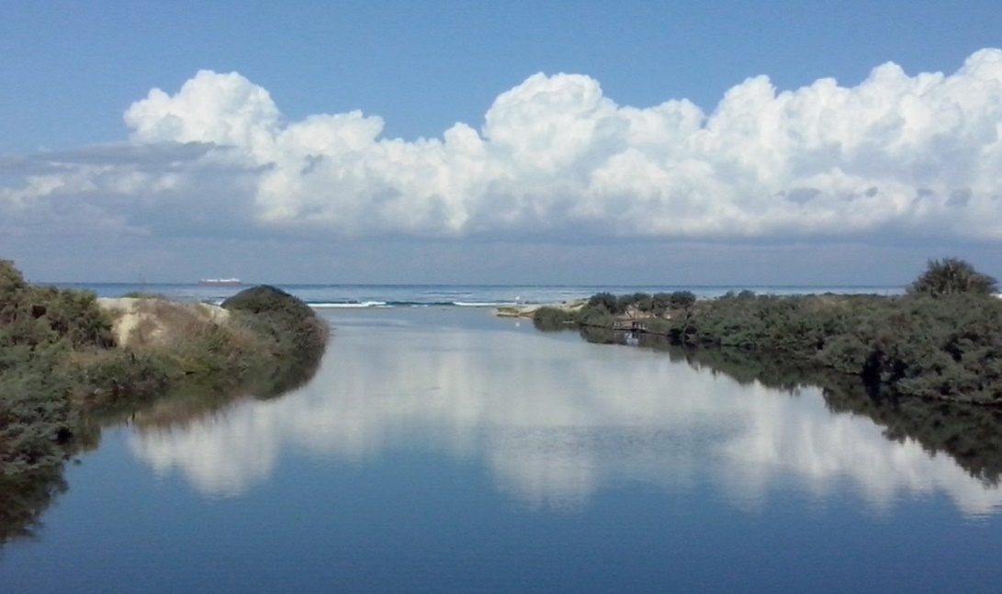
המיקרואסטוארים של ישראל, איפיון הבעיות ודרכי התמודדות מוצעות
מצגת לסדנת מפגש בין הנחל לים 19.3.2018

Slide 2
הצעה להתמודדות עם עודפי קולחים
במקרה של הצטברות קולחים עודפים שחרור שטפוני לים*
אגירה של קולחים במאגרים ושימוש להשקיה במידת האפשר
* מאפשר טיפול לרמת ענבר להשקיה ולא ענבר לנחלים

Slide 3
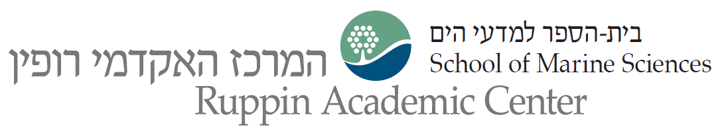


מי אנחנו ?
פרופ' גיתי יהל – גאוכימיה ומיקרוביולוגיה
פרופ' שריג גפני- ביולוגיה
ד"ר יאיר סוארי – פיסיקה, גאוכימיה, מודל
גב' טל קדוש והדר צדקה– מנהלות הפרוייקט
אריאל אלסנר – מדע למדיניות
פרופ' בני חפץ - רעלים ותרופות
תום טופז- רעלים
אור באסא- נוטריינטים
שירה בונה – פיזור לים
ד"ר גיל אשל – סחף וניהול אגן ההיקוות
ד"ר רועי אגוזי –סחף וניהול אגן ההיקוות
Notes:
המחקר, שותפיו ומטרותיו, הצגת המשתתפים

Slide 4
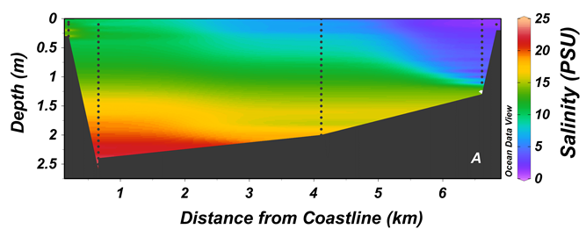
אסטואר

Slide 5
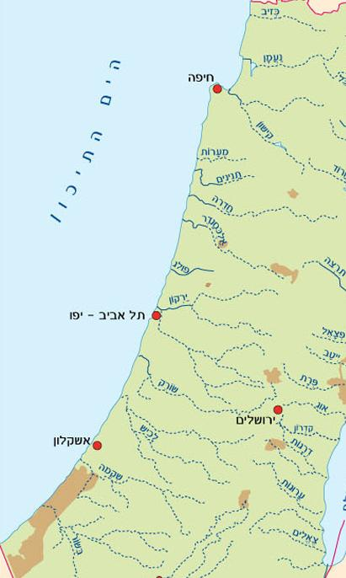
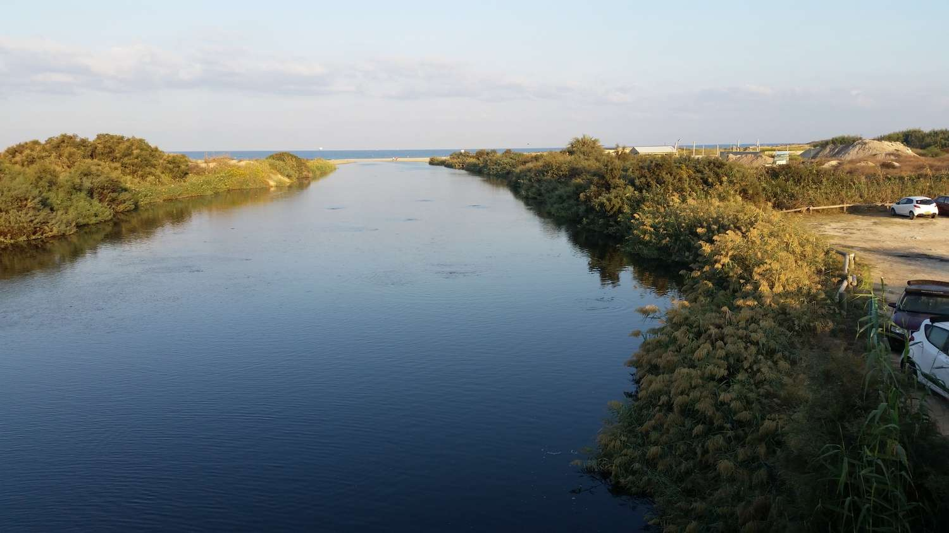
אסטוארים בישראל

Slide 6
ומה אנחנו עושים ?
ב- 4 השנים האחרונות מנטרים וחוקרים את האסטואר של נחל אלכסנדר על ידי:
הצבת רגשים לטמפרטורה, מליחות, חמצן מפלס (ואור) בשלוש נקודות לאורך האסטואר.
דגימות חודשיות הכוללות אנליזה של טמפרטורה, מליחות, חמצן, OBS, כלורופיל, דשנים אנאורגניים (NO₃, NO₂, NH₄, PO₄) ואורגניים, איפיון גנטי של אוכלוסיית האצות, ריכוז חומר חלקיקי(אורגני\אנאורגני חנקן זרחן) וחומרי הדברה (ספוחים ומומסים).
דגימות עונתיות של דגים וחסרי חוליות.
דגימות ברזולוציה גבוהה של חומר מרחף, חומרי הדברה ודשנים בזמן שיטפונות.
דגימת הפיזור של תוצרי הנחל לים בזרימות בסיס ושטפונות
Notes:
המחקר, שותפיו ומטרותיו, הצגת המשתתפים

Slide 7
מטרות
מעוניינים להבין את התהליכים העיקריים באסטואר ולזהות את גורמי העקה
להעמיד לרשות מקבלי החלטות כלים ודרכים להגיע ליעדים שיוגדרו עבור האסטואר, מתוך כוונה להביא את הנחל לתפקוד אקולוגי בריא לרווחת הציבור
http://reco.ruppin.ac.il/
Notes:
המחקר, שותפיו ומטרותיו, הצגת המשתתפים

Slide 8
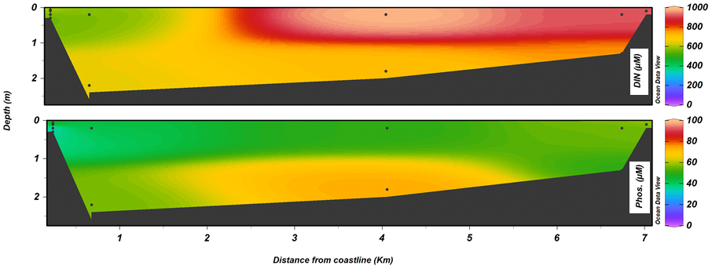
ריכוז חומרי הדשן באסטואר גבוה
חתכים אנכיים של ממוצע ריכוזי הדשנים (חנקן אנאורגני (DIN) ופוספט (Phos)) לאורך האסטואר של נחל אלכסנדר בתקופת המחקר.

Slide 9
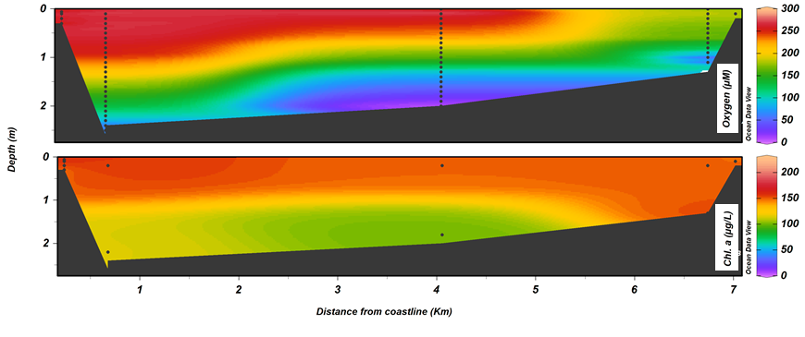
מה שגורר עלייה ביצרנות הראשונית וירידה בריכוזי החמצן
חתכים אנכיים של ממוצע ריכוזי כלורופיל וחמצן לאורך האסטואר של נחל אלכסנדר בתקופת המחקר.

Slide 10
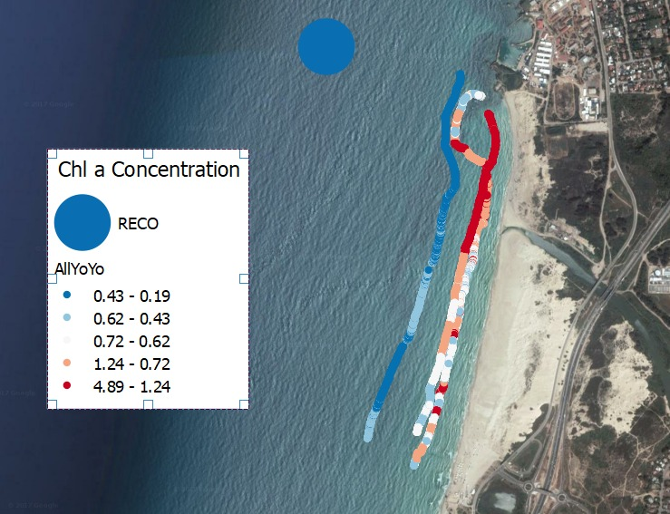
ממצאים ראשוניים בנוגע לפיזור תוצרי הנחל מראים השפעה כרונית על הסביבה החופית

Slide 11
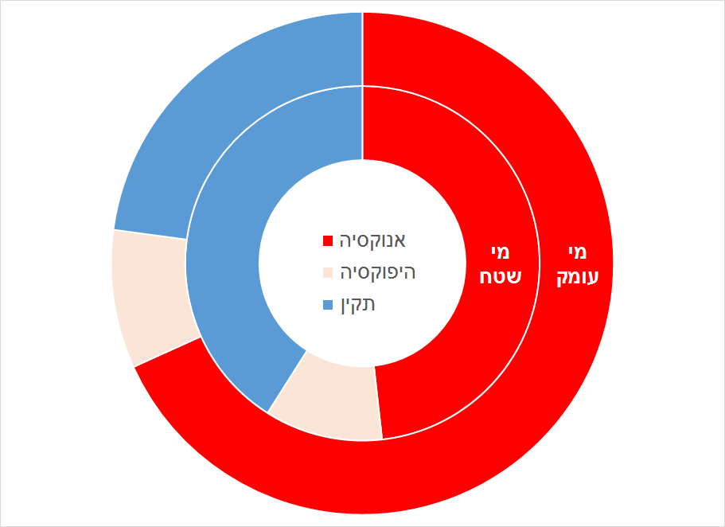
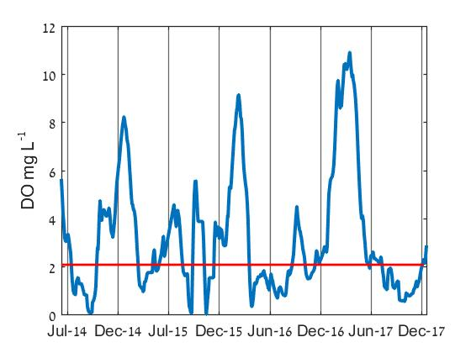
תוצאות של זיהום כרוני בקולחים – אסטואר ללא חמצן
0
ריכוז החמצן בקרקעית גשר מכמורת 2014-2017 (נתונים מוחלקים בממוצע נע של 40 יום)

Slide 12
מסקנה
שחרור רציף של קולחים הוא בעייתי גם בסביבת האסטואר וגם בסביבה הימית

Slide 13
הצעה להתמודדות עם עודפי קולחים
הנחות:
ירידה בכמויות הגשמים בארץ כתוצאה מההתחממות הגלובאלית
עלייה בכמויות השפכים
עלייה בעצימות אירועי שיטפון כתוצאה משינויים בעצימות אירועי גשם ובשימושי קרקע
עלייה בשונות הבין שנתית
יש חוסר התאמה בין דרישת ואספקת הקולחים
Notes:
המחקר, שותפיו ומטרותיו, הצגת המשתתפים

Slide 14
הצעה להתמודדות עם עודפי קולחים
במקרה של הצטברות קולחים עודפים שחרור שטפוני לים*
אגירה של קולחים במאגרים ושימוש להשקיה במידת האפשר
* מאפשר טיפול לרמת ענבר להשקיה ולא ענבר לנחלים

Slide 15
הצעה להתמודדות עם עודפי קולחים
בנחל אלכסנדר – ניסיון לקדם פיתרון אגני הכולל אפשרות לאגירה ושחרור שיטפוני‎
החישובים נעשו לפי עומס הידרולי של 25,000 קוב ליום
נפחי האגירה המוצעים הם 2.25 ו-4.5 מיליון קוב לכושר אגירה של 3 ו-6 חודשים בהתאמה
הספיקה השטפונית המוצעת היא 25 קוב לשניה אשר מייצרת
  זרימה מלאת גדות
  ריקון המאגרים בטווח של 24-48 שעות (שיטפון אופייני).

Slide 16
דוגמה לעומסי זרחן צפויים בנחל ואסטואר אלכסנדר על פי שישה חודשי אגירה ושחרור שיטפוני

Slide 17
ומה עם הים?
מזרח הים התיכון סובל ממחסור במים מתוקים (ביחס לרקע ההיסטורי)
למרות עלייה בספיקות חומרי הדשן אופי ההזרמה איננו מאפשר פיזור לים העמוק
לפחות בסביבה החופית, כבר היום קיימת השפעה כרונית משמעותית של מים מהאסטואר
הים עני מאוד ויוכל להתמודד עם תוספת חומרי דשן

Slide 19
הצעה להתמודדות עם עודפי קולחים
במקרה של הצטברות קולחים עודפים שחרור שטפוני לים*
אגירה של קולחים במאגרים ושימוש להשקיה במידת האפשר
* מאפשר טיפול לרמת ענבר להשקיה ולא ענבר לנחלים

Slide 21
חישובי עומס חנקן בנחל ואסטואר אלכסנדר ל-6 חודשי אגירה
השחרור חושב לפי הצטברות של שלושה חודשים ושחרור ב48 שעות כאשר 8% מהעומס נשאר בנחל ובאסטואר והיתר משתחרר אל הים.

Slide 22
חישובי עומס זרחן בנחל ואסטואר אלכסנדר ל-3 חודשי אגירה

Slide 23
חישובי עומס חנקן בנחל ואסטואר אלכסנדר ל3 חודשי אגירה
העלייה המשמעותית בעומס היא בעקבות הסטת ספיקות מזרימות שיטפוניות,
בכל מקרה יחס זרימת הבסיס לאגור שחרר נשמר בחישובים!
השחרור חושב לפי הצטברות של שלושה חודשים ושחרור ב24 שעות כאשר 15% מהעומס נשאר בנחל ובאסטואר והיתר משתחרר אל הים.

Slide 24
בהנחה שזמן השהיה הקצר אינו מאפשר תהליכים נוספים נפח המים ועומס הנוטריינטים הנותר באסטואר מהווה 15% ו8% מהעומס הנאגר בשלושה ושישה חודשי הזרמת קולחים.

Slide 25
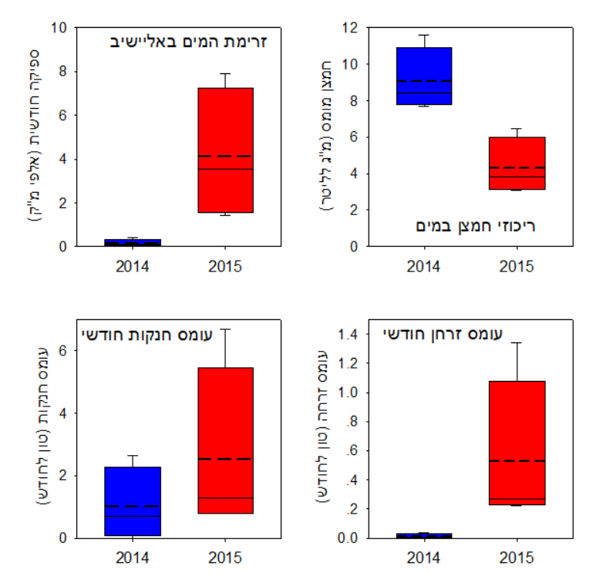
הריכוז חשוב פחות מהעומס!
עדיף לא להזרים מים ובלבד שלא נזרים חנקות וזרחות!
השפעת הזרמת קולחים
Notes:
איור 6. נתוני ספיקות ועומסים אנאורגניים במי מט"ש יד– חנה ובראש האסטואר (אלישיב). א) נתוני ספיקות מינואר 2014 ועד ספטמבר 2015; אדום - מי קולחים מטופלים (סכום הספיקות הנכנסות למט"ש פחות 4000 קוב שנשאבו להשקיה); כחול - ספיקות בראש האסטואר; ב ו- ג) עומסי הזרחה והחנקן (DIN) במי המט"ש (אדום) ובראש האסטואר (כחול), בתקופות האביב 2014 ו-2015. ההצללות מסמנות את אביב 2014 בו לא הוזרמו לנחל מי קולחים כלל ונותרו בו רק זרימות בסיס (ירוק) , ואביב 2015 (ורוד) בו הוזרמו לנחל כמויות גדולות של מי שופכים מטוהרים לרמה הגבוהה מתקן ענבר. חלק מהנתונים באדיבות מט"ש יד-חנה, החברה הכלכלית עמק חפר והשרות ההידרולוגי

Slide 26
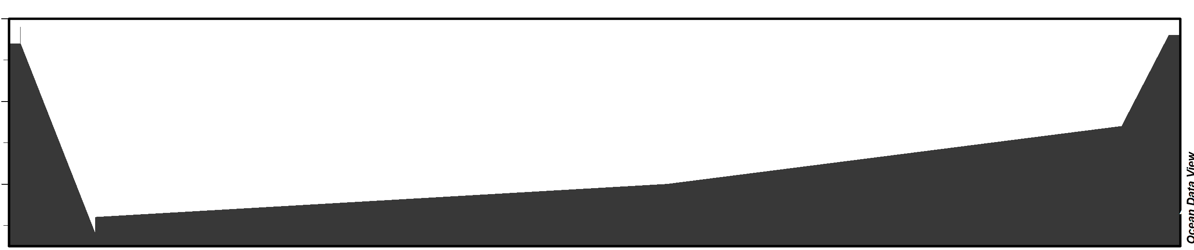
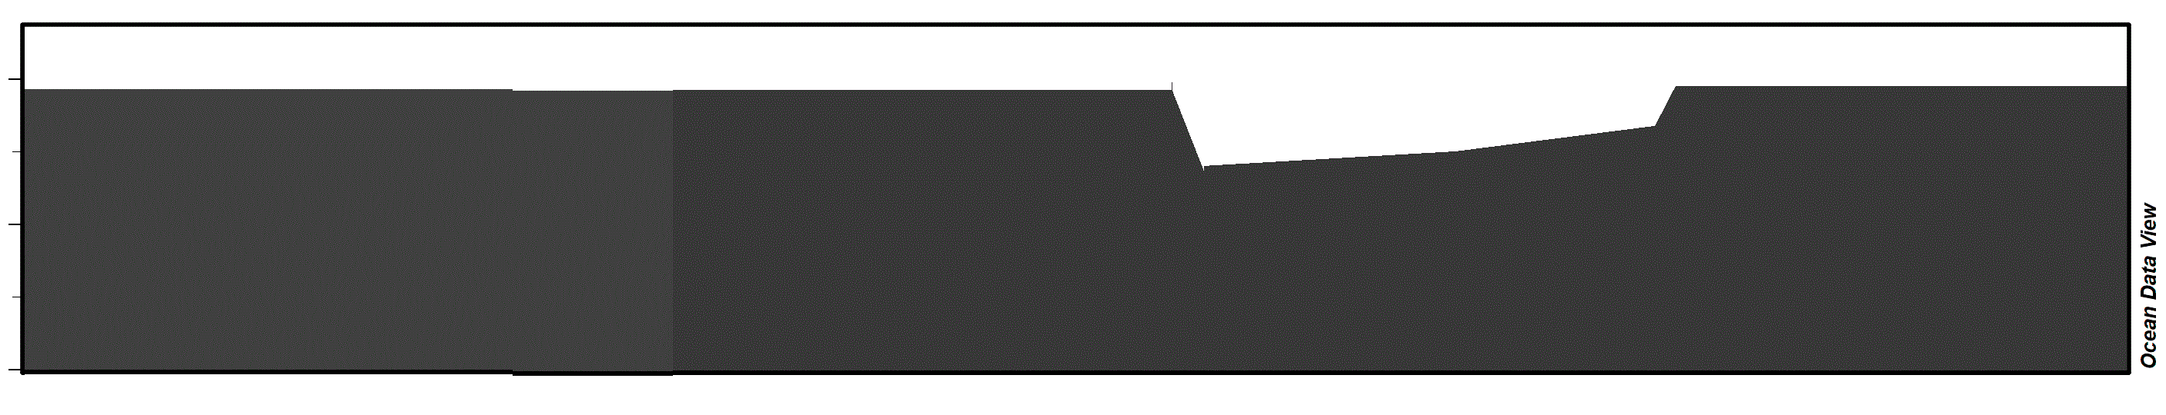
מדוע הגבלת העומסים חשובה?
אסטואר
נחל

Slide 27
מדוע הגבלת העומסים חשובה?
אסטואר
נחל
באסטוארים וספציפית במיקרואסטוארים
V>>F
שטף כניסה\יציאה
V נפח גוף המים

Slide 28
מנגנון ההעתרה באסטוארים
אסטואר
באסטוארים וספציפית במיקרואסטוארים
V>>F
שטף כניסה\יציאה
V נפח גוף המים
השילוב של שכוב פיזיקלי, עומק גבוה ועכירות הנוצרת כתוצאה מריכוזי אצות גבוהים גורם בהכרח לאנוקסיה בקרקעית.
העתרה כהגבלת אור

Slide 29
על העתרה באסטוארים
אסטואר
באסטוארים וספציפית במיקרואסטוארים
V>>F
שטף כניסה\יציאה
V נפח גוף המים
מדידה של השטפים האנכיים של זרחן וחנקן תיתן לנו את שטפי הנוטריאנטים בהם המערכת הופכת למוגבלת אור (ולכן בהכרח אנוקסית).

